Slide 1
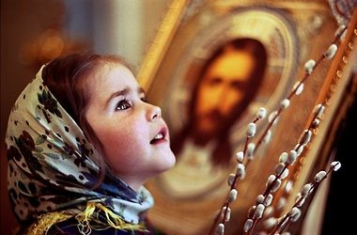
Презентация: Пасха- мой любимый семейный праздник
Егазарьянц Кирилл 4 «б» класс
Учитель начальных классов Хлямина С.Ж
МБОУ «Приволжская ООШ» Приволжский район Астраханская область

Slide 2
Па́сха (греч. πάσχα, лат. Pascha, ивр. פסח‎ [Pesaḥ] — «прохождение мимо»), также — Воскресе́ние Христо́во (греч. Ἡ Ανάστασις τοῦ Ἰησοῦ Χριστοῦ
древнейший христианский праздник; главный праздник богослужебного года. Установлен в честь воскресения Иисуса Христа. В настоящее время его дата в каждый конкретный год исчисляется по лунно-солнечному календарю, что делает Пасху переходящим праздником.

Slide 3
Пасхальные традиции
Практически все пасхальные традиции возникли в богослужении. Даже размах пасхальных народных гуляний связан с разговением после Великого поста — времени воздержания, когда все праздники, семейные в том числе, переносились на празднование Пасхи. Символами Пасхи становится всё, что выражает Обновление (Пасхальные ручьи), Свет (Пасхальный огонь), Жизнь (Пасхальные куличи, яйца и зайцы).

Slide 4
Пасхальное богослужение
В Пасху, как в важнейший праздник церковного года, совершается особо торжественное богослужение. Оно формировалось в первые века христианства как крещальное. Большинство оглашенных после подготовительного поста принимали крещение в этот особый день.
В Церкви с древних времён сложилась традиция совершения Пасхального богослужения ночью

Slide 5
Пасхальное приветствие
Начиная с пасхальной ночи и последующие сорок дней (до отдания Пасхи) принято христосоваться, то есть приветствовать друг друга словами: «Христос воскресе!» — «Воистину воскресе!», при этом троекратно целуясь. Этот обычай идёт с апостольских времён: «Приветствуйте друг друга с целованием святым»

Slide 6
Народные обычаи
Вечером Пасхи прямо на церковном дворе начинаются народные гуляния. В России народные гуляния с хороводами, играми, качелями продолжались в разных местностях от одного дня до двух-трёх недель и назывались Красная горка.

Slide 7
Христос Воскрес! Опять святая Настала Пасха. И златая Глава столицы засияла, И на душе милее стало: Сегодня ярче светит солнце, Сильнее ветер бьет в оконце, И крик несётся до небес: Христос воистину Воскрес! Жанна Косинова

Slide 8
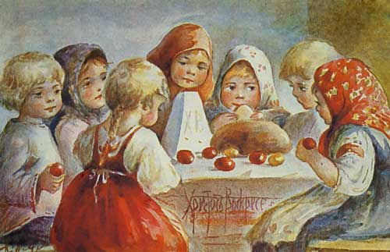

Slide 9
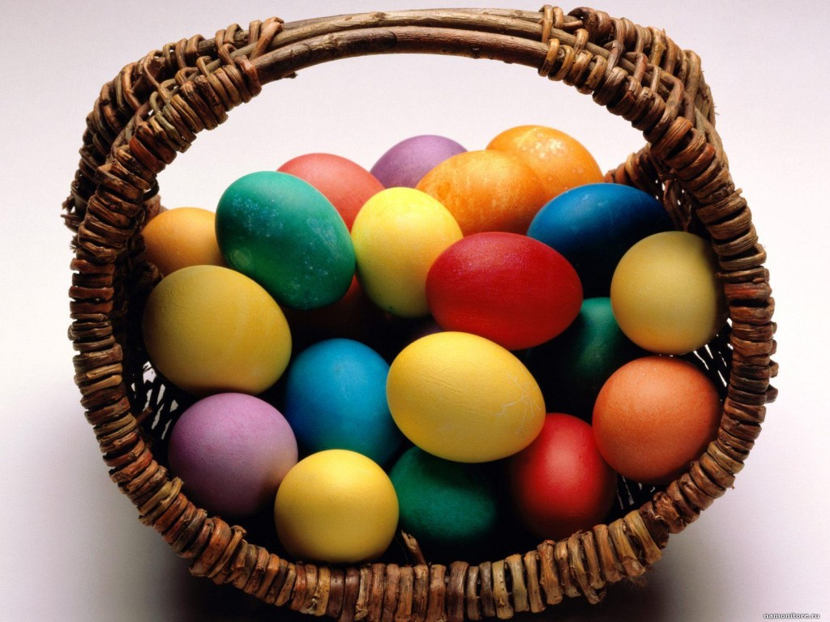

Slide 10
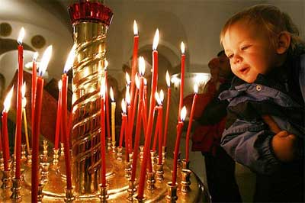

Slide 11
Из страны далекой ласточки летят, Весело щебечут, людям говорят: "Люди, пробудитесь! К вам весна идет, А с весной - и Пасха радость вам несет. Радость, что из гроба наш Спаситель встал! Детям Он и взрослым избавленье дал!" "Он воскрес из мертвых!- вся земля поет.- И опять на землю скоро Он придёт". Воспевайте, люди: "Наш Христос воскрес!" Есть спасенье людям, и надежда есть!

Slide 12
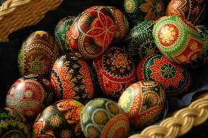
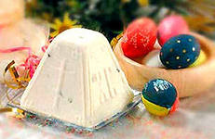
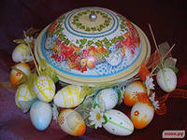
Пасхальное угощение

